Slide 1
People's Democratic Republic of Algeria Ministry of Higher Education and Scientific Research Ibn Khaldoun University of Tiaret computer science faculty
Presentation on SQLite DBMS
Realized by :
- Rahlaoui Lahcen
- Laoumir Mustapha AEK
Supervised by :
- Mme BEN OUTHMANE
2020/2021

Slide 2
Plan
Introduction & Présentation générale
Outil choisi & installation
Les langage & les interfaces
Sécurité & droits d’accés
Métadonnées & transaction
Avantage & inconvénients
Difficultés rencontrés durant le travail

Slide 3
Introduction & Presentation

Slide 4
Introduction
A Database Management System (DBMS) is system software used to store, manipulate, manage, and share information in a database. It is the intermediary between the user and the database.
* Proprietary system
- Oracle Database
- Microsoft SQL Server
* Free system
- MySQL
- PostgreSQL
- MariaDB
* Embedded
- SQLite
* NoSQL
- MangoDB
- cassandra

Slide 5



Definition
Created by Dr Richard Hipp and published in August 2000
Written in C language
An open source library
Accessible by SQL language
Does not reproduce the usual client-server scheme but is directly integrated into programs.
Bibliothèque
SQLite
Fichier stocké
Importée et utilisée dans
le code

Slide 6
Use
SQLite is among the most used database engines in the world and can be found in:
Android mobile applications
Many consumer software such as Firefox, Skype, Adobe ...
Embedded systems (cell phones, televisions, cameras, planes, medical devices, etc.)

Slide 7
Chosen Tools

Slide 8



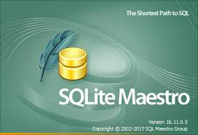




Tools
SQLite Tools :
DB Browser for sqlite
SQLite Maestro
SQLite Studio
SQLite Maestro
IceQuake SQLite Query Browser
SQLite Expert
wxSQLite3
SQLiteMan

Slide 9

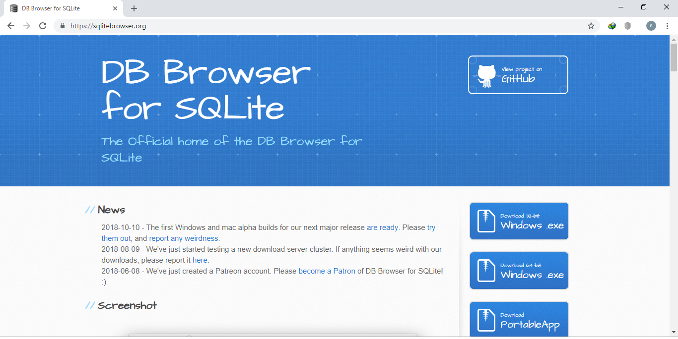
DB Browser for SQLite:
https://sqlitebrowser.org
Open source and visual Tool.
SQL Requests capable with results inspection.
High Quality Program allowing to
create, view and modify database
files that are compatible with SQLite.

Slide 10
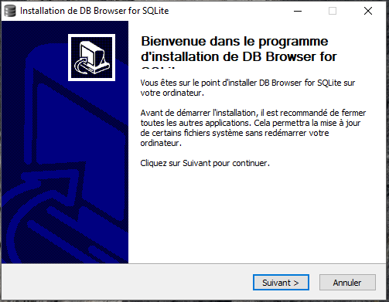
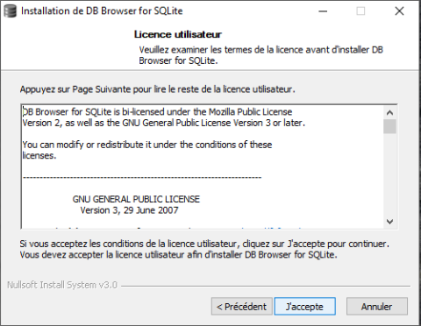
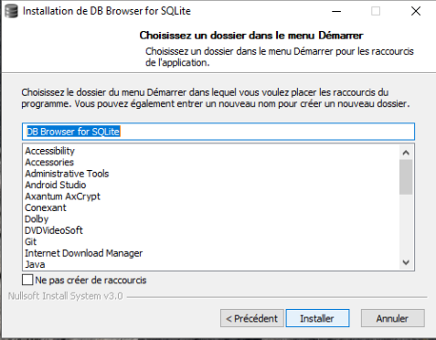
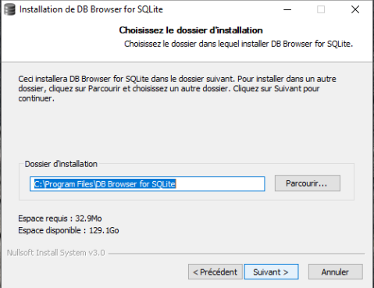
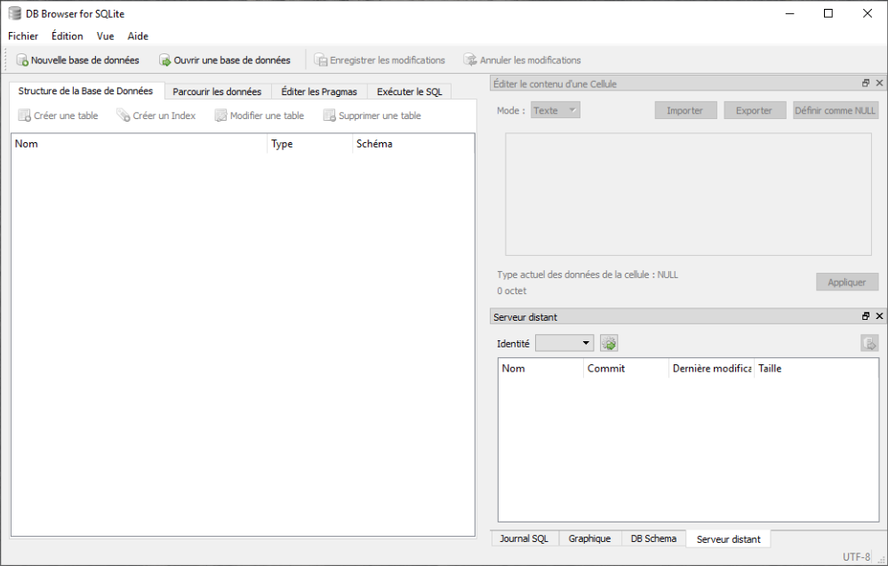
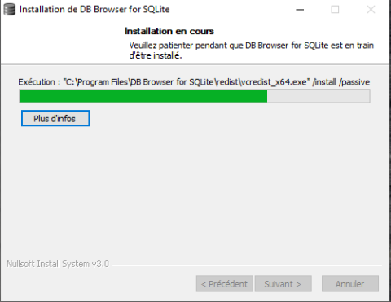
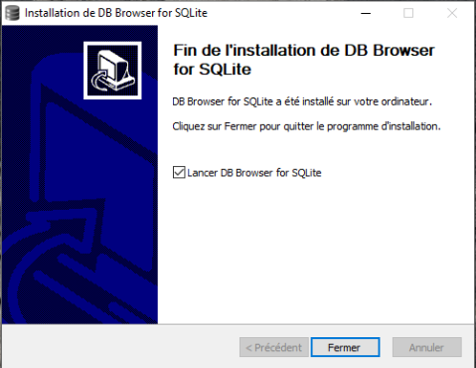
Installation

Slide 11
Languages &
Interfaces

Slide 13
SQLite Languages
DDL (Data Definition Language)
We will explain how to:
Create a DataBase.
Create, Delete and Alter a Table
Create, Delete and Alter an Index
Create and Delete a Vue
Create and Delete Triggers

Slide 14
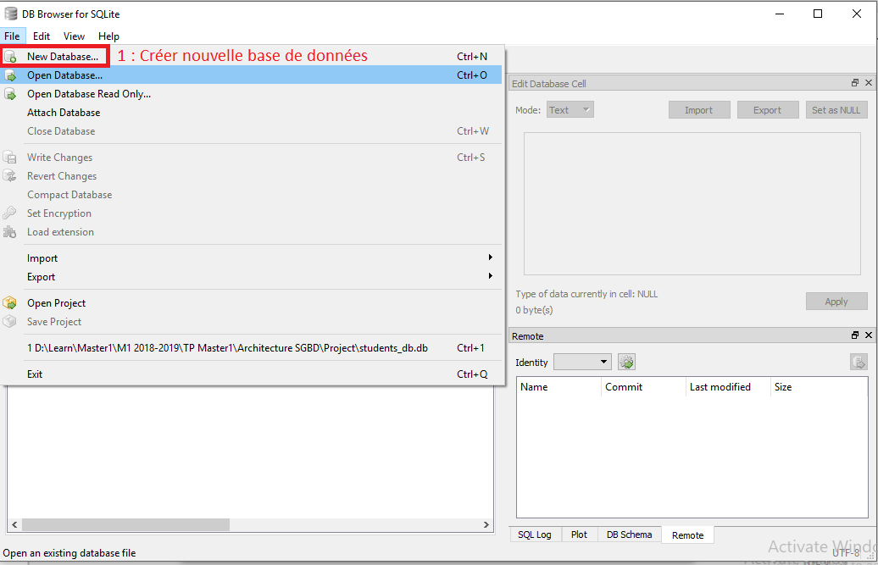
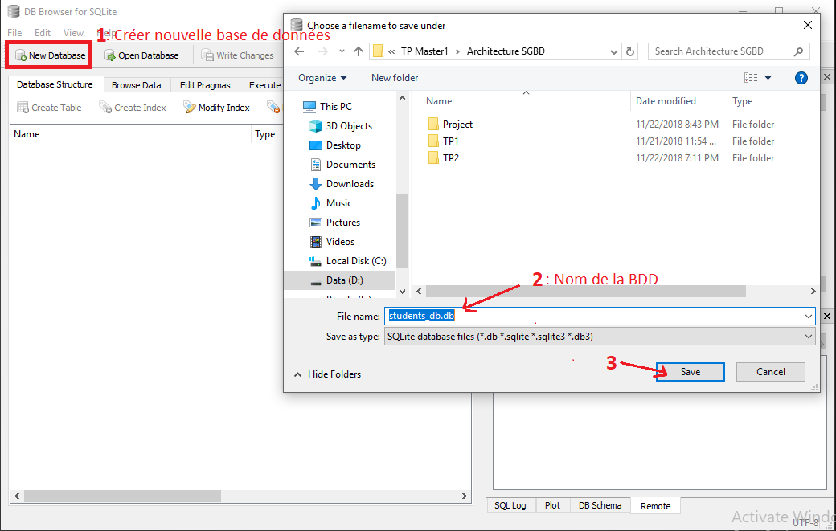
DB Creation
DDL (Data Definition Language)

Slide 15
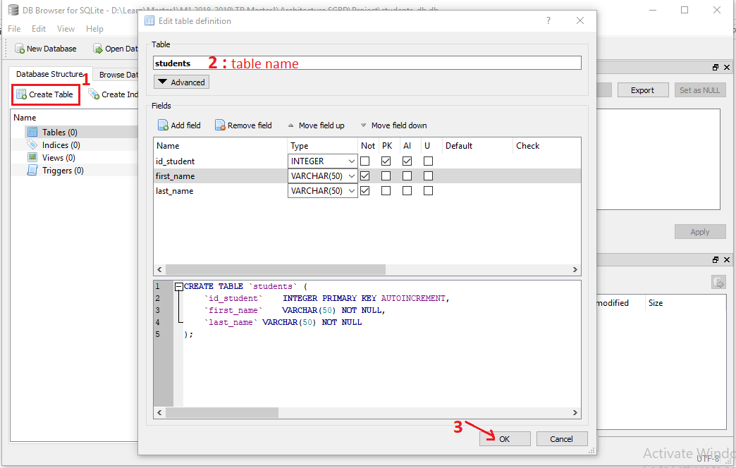
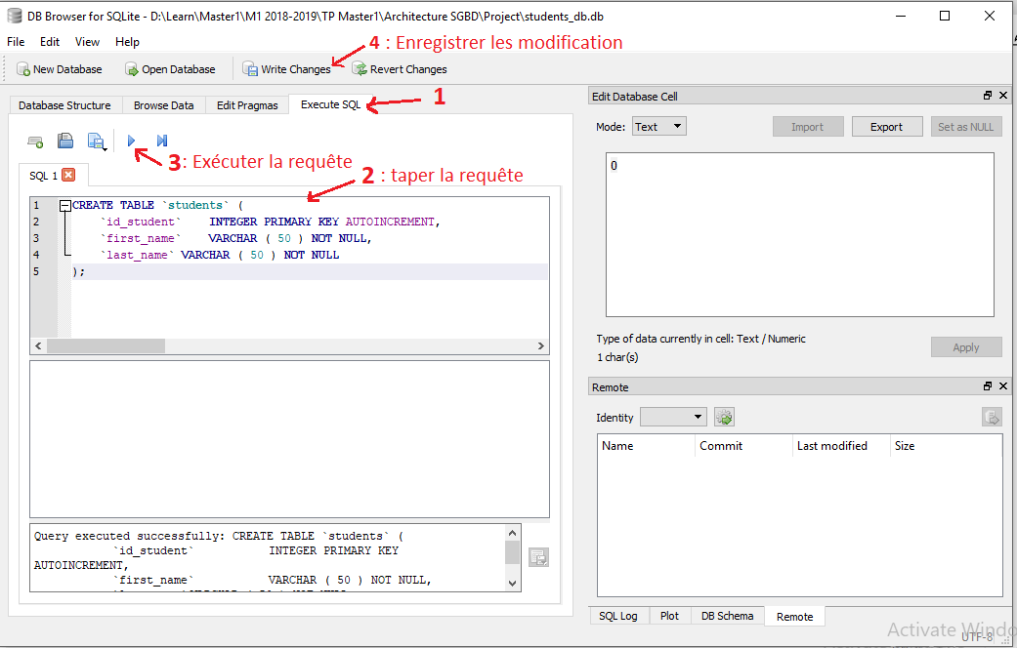
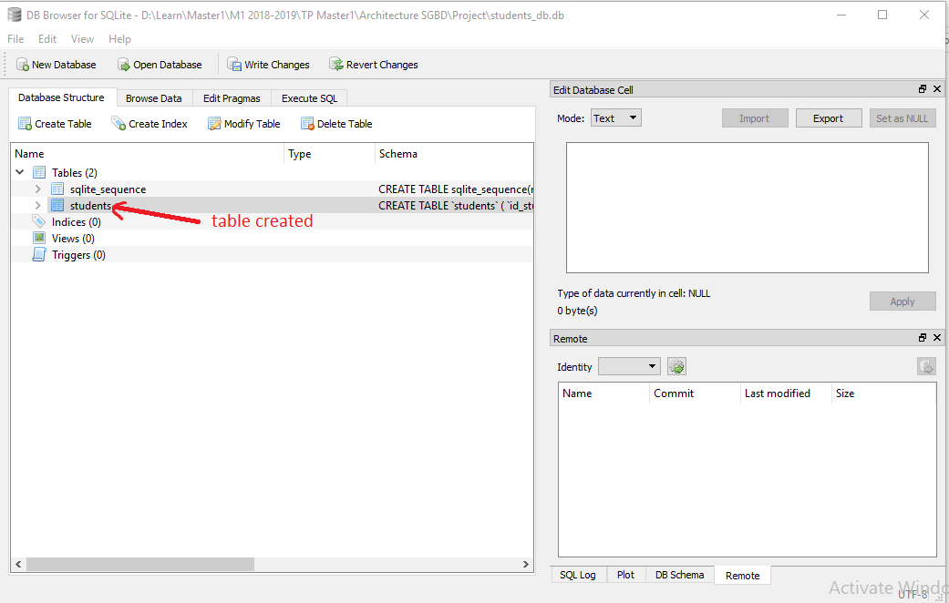
Table Creation
DDL (Data Definition Language)

Slide 16
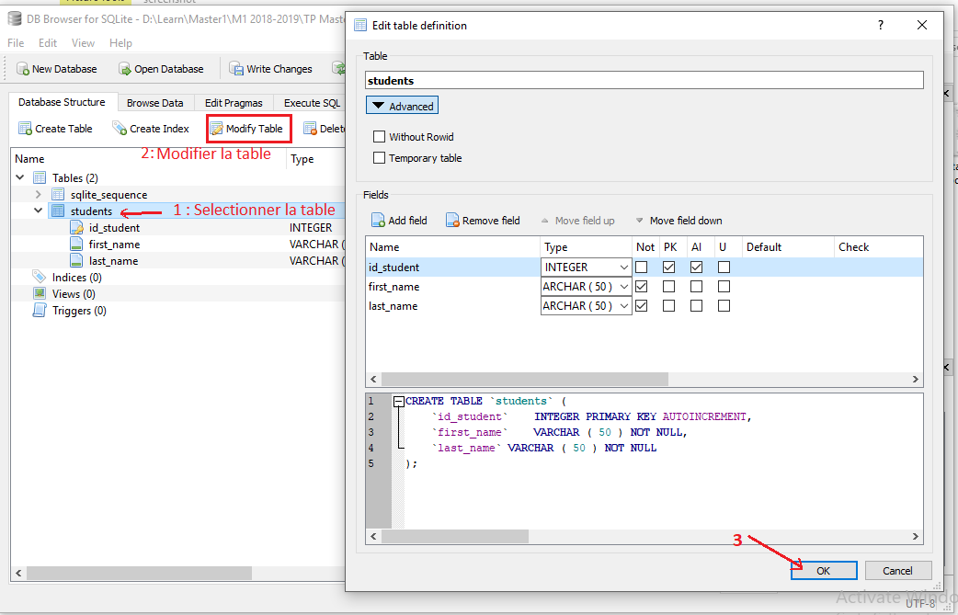
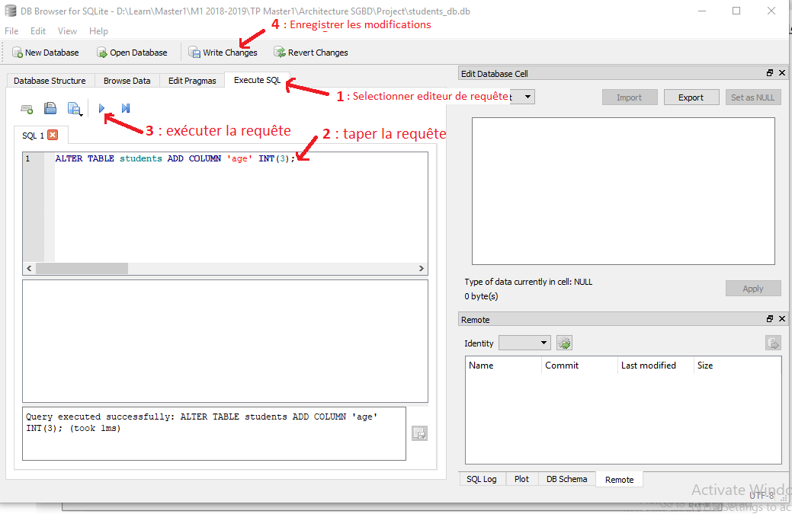
Table Modifiation
DDL (Data Definition Language)

Slide 17
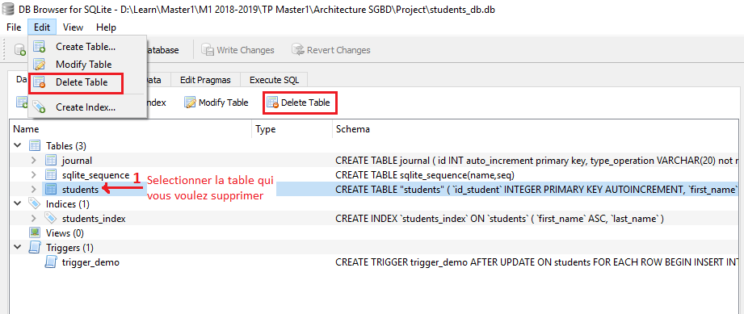
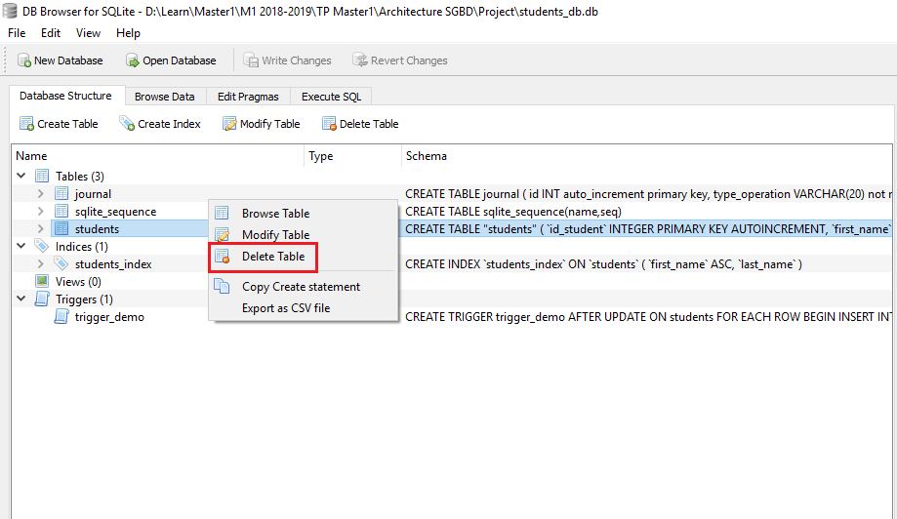
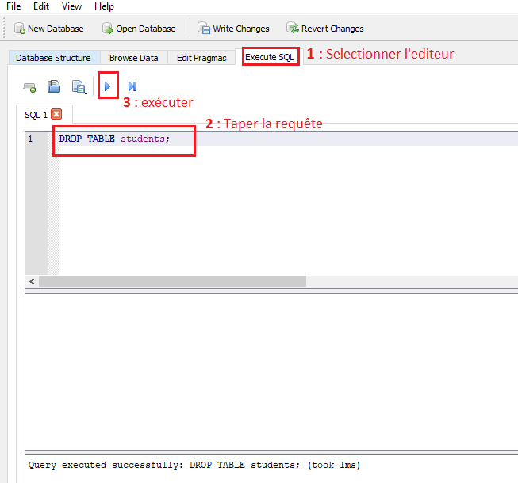
Table Suppression
DDL (Data Definition Language)

Slide 18
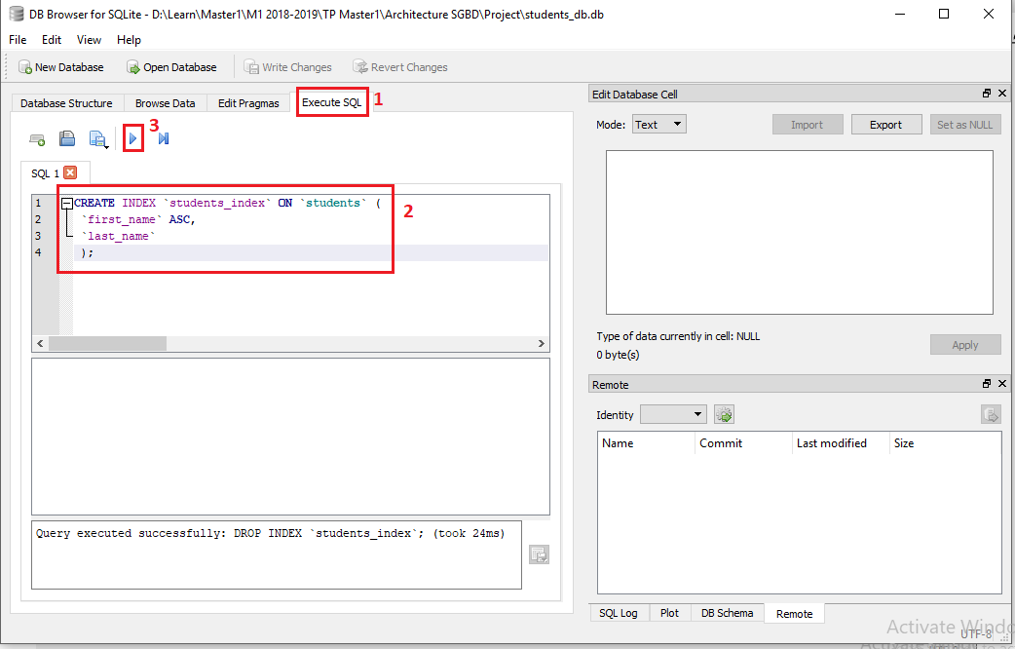
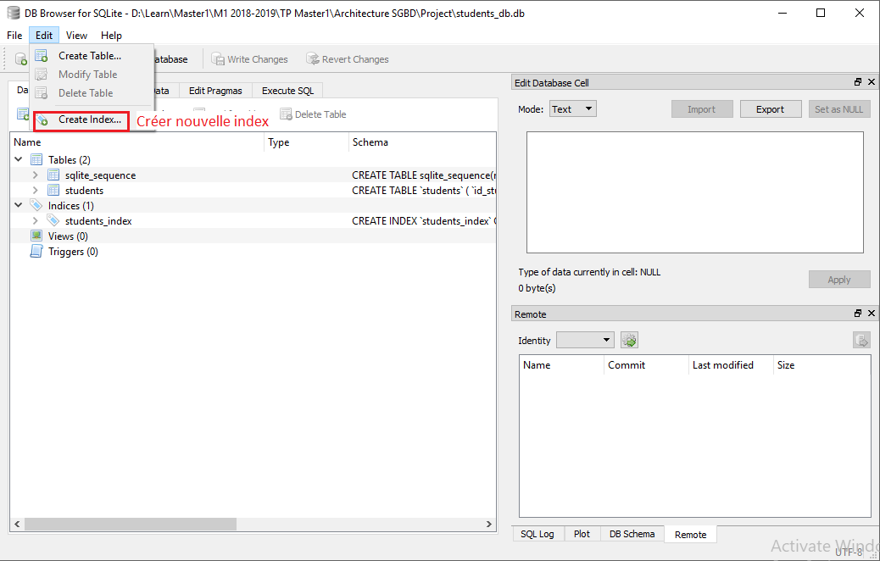
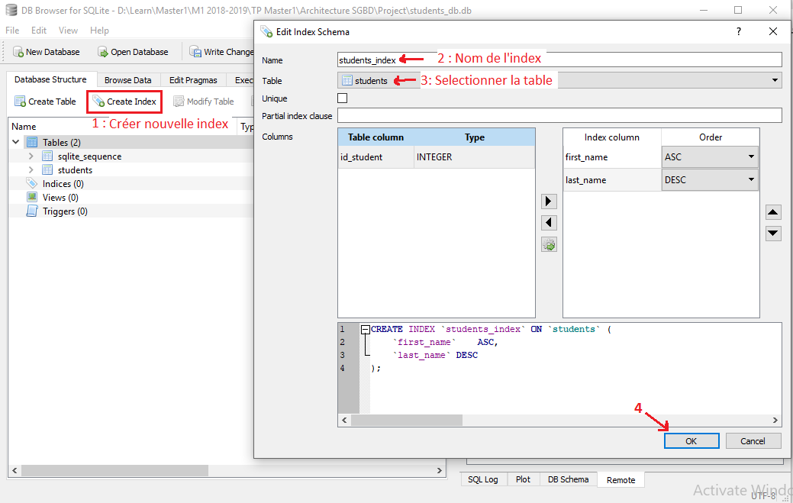
Index Creation
DDL (Data Definition Language)

Slide 19
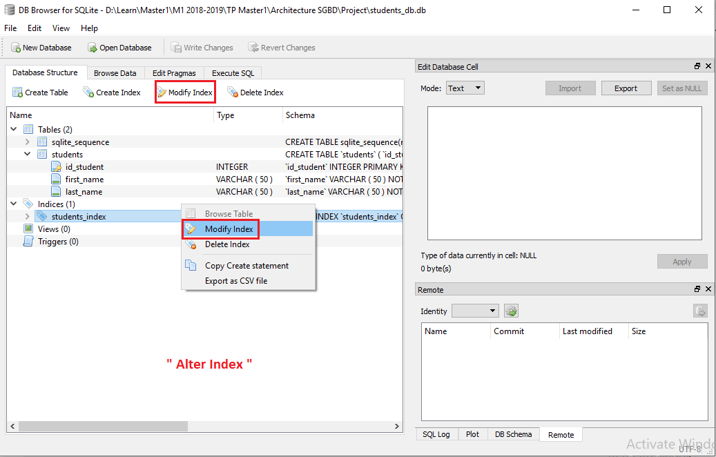
Index Modification
DDL (Data Definition Language)

Slide 20
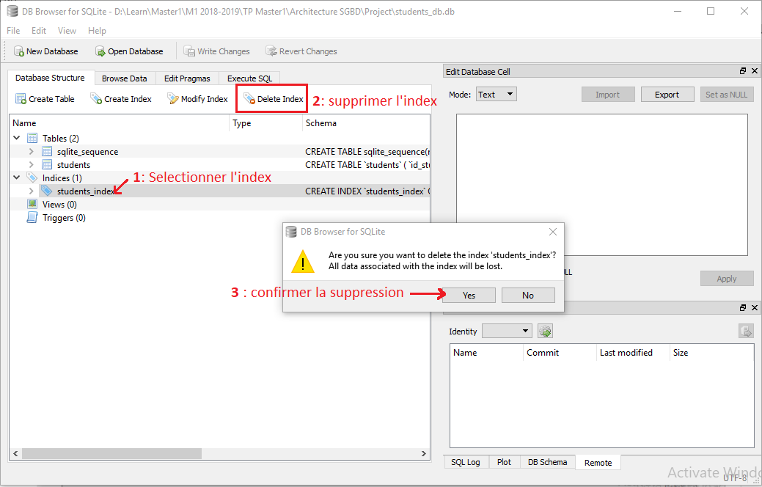
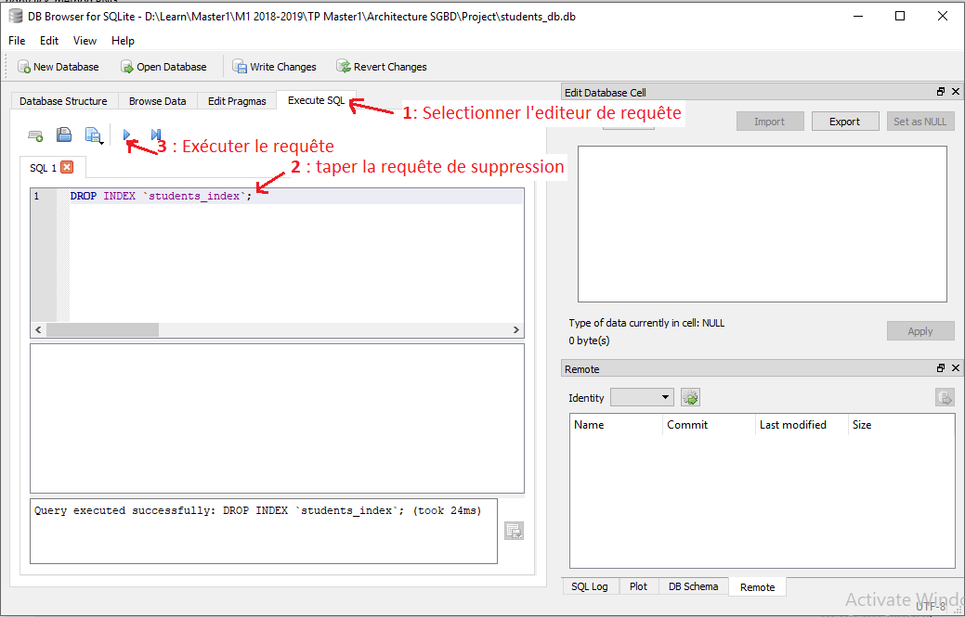
Index Suppression
DDL (Data Definition Language)

Slide 21
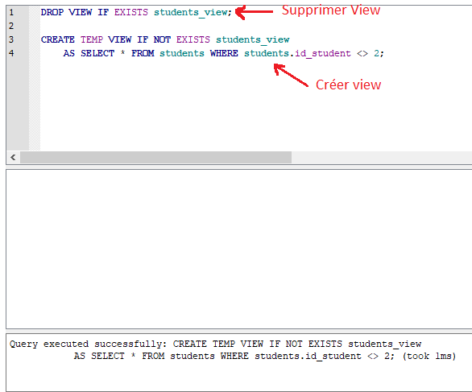
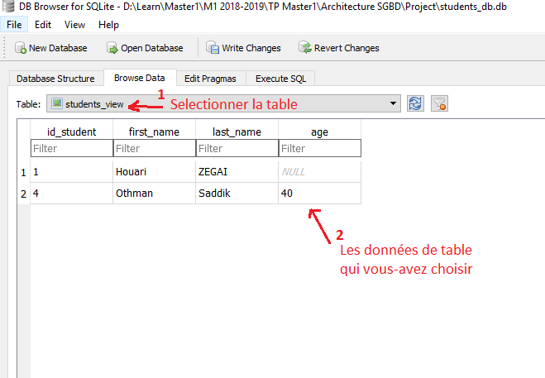
Index Creation
DDL (Data Definition Language)

Slide 22
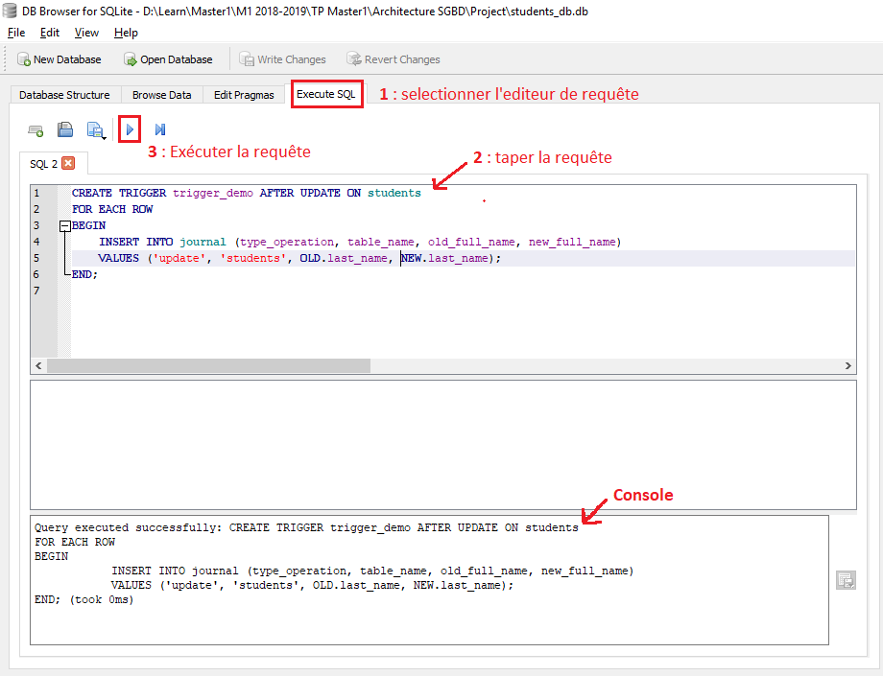
Trigger Creation
DDL (Data Definition Language)

Slide 23
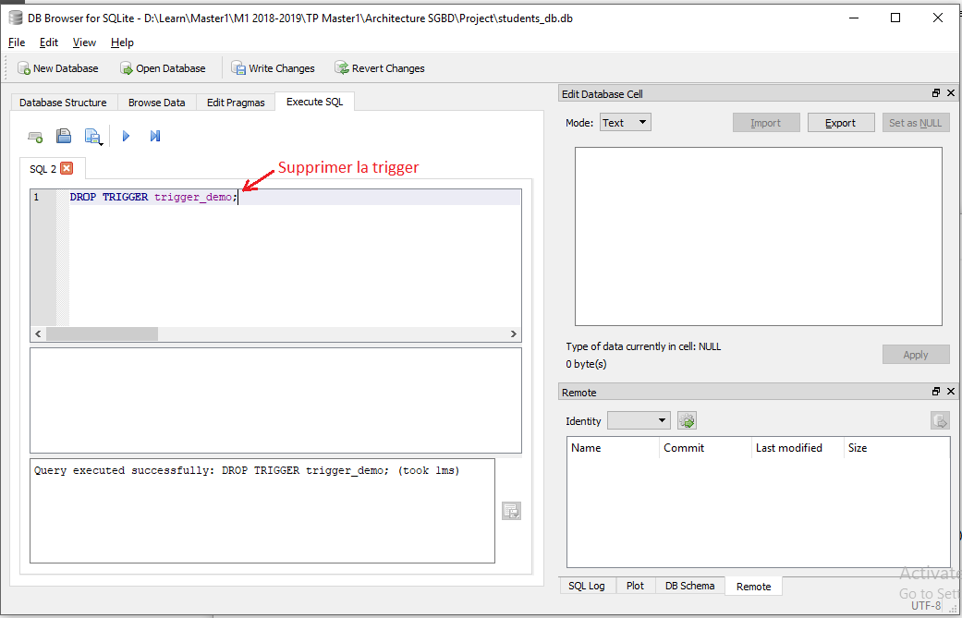
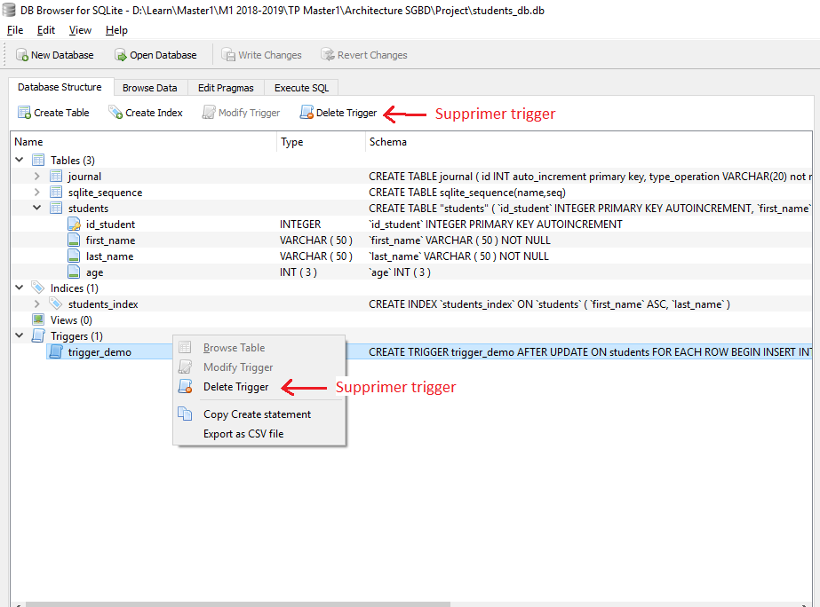
Trigger Suppression
DDL (Data Definition Language)

Slide 24
SQLite Languages
DML (Data Manipulation Language)
We will explain how to do this:
Data selection
Data insertion
Data modification
Data deletion

Slide 25
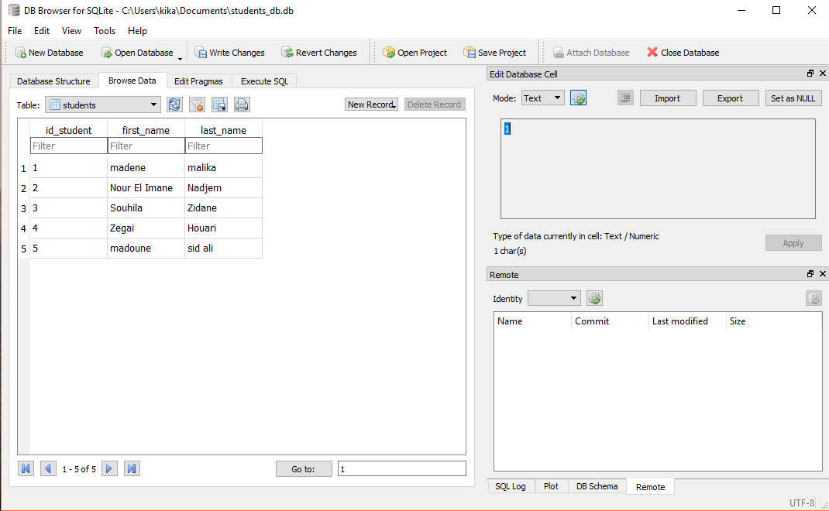
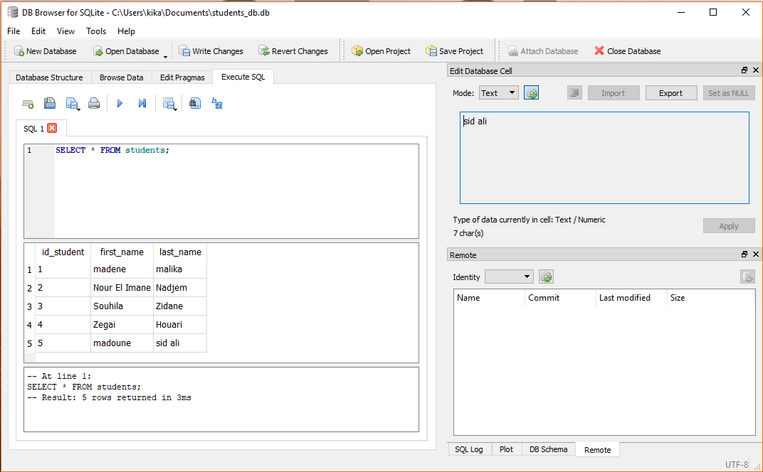
Data Selection
DML (Data Manipulation Language)
Ou par une requête SQL
Visualiser d’après l’outil

Slide 26
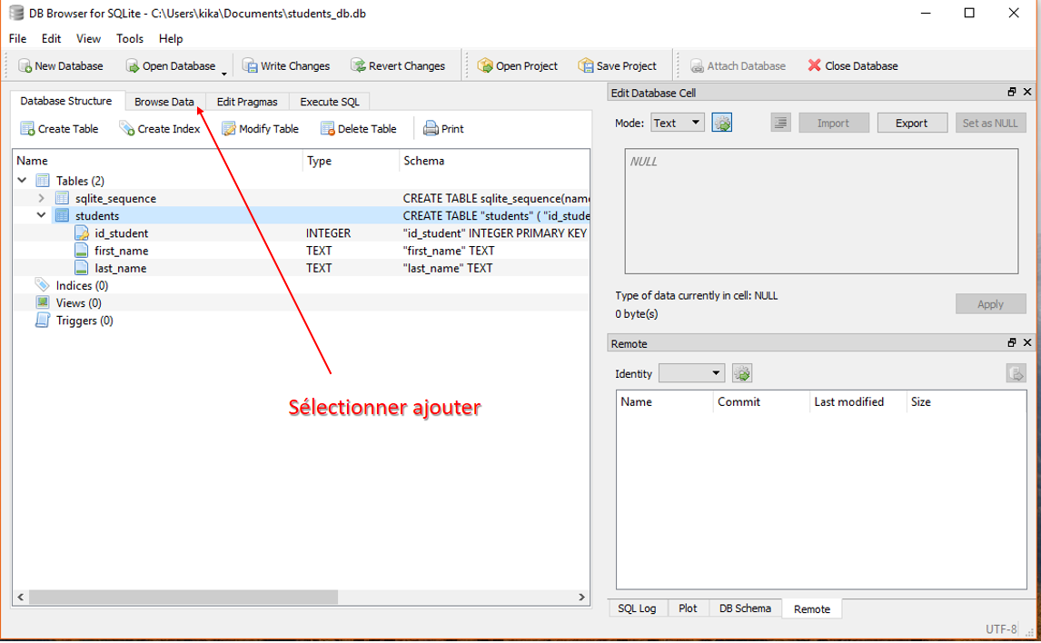
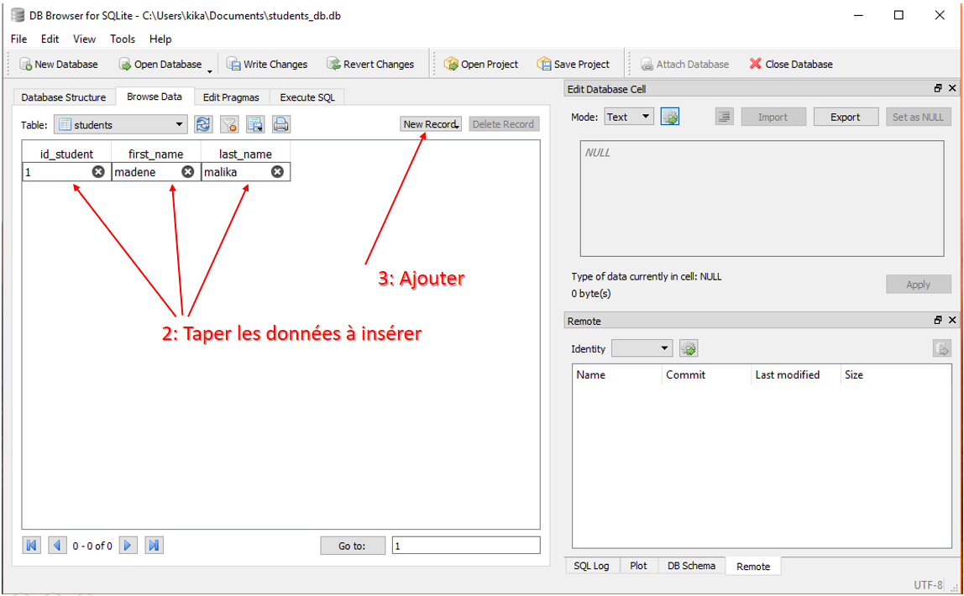
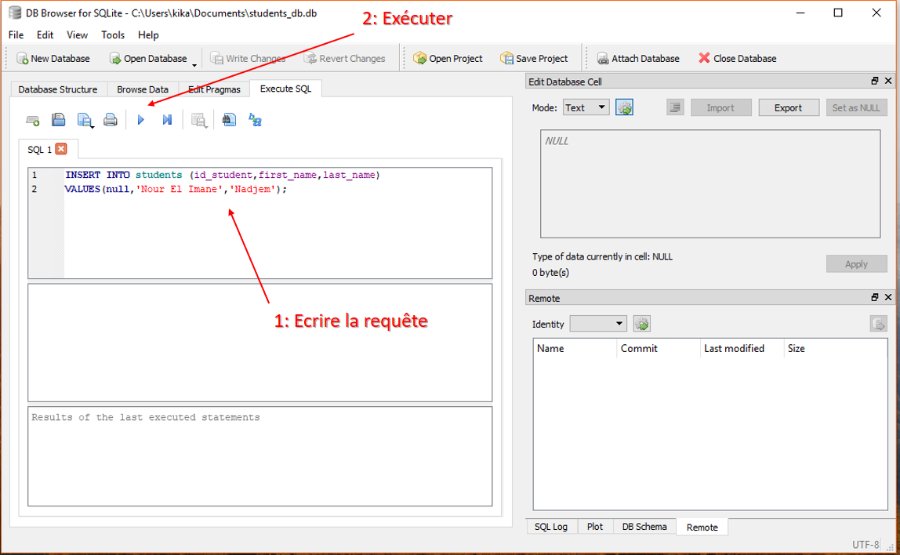
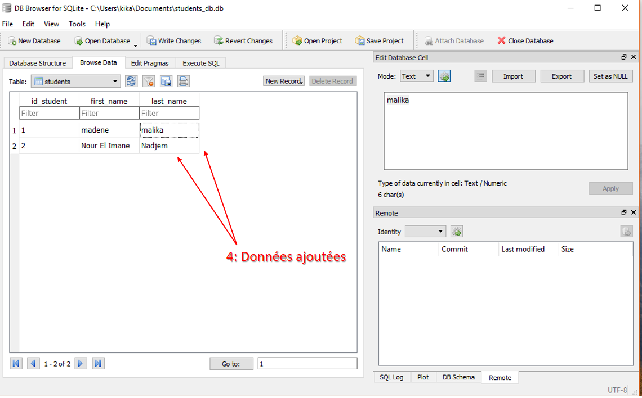
Data Insertion
DML (Data Manipulation Language)
Ou par requête SQL

Slide 27
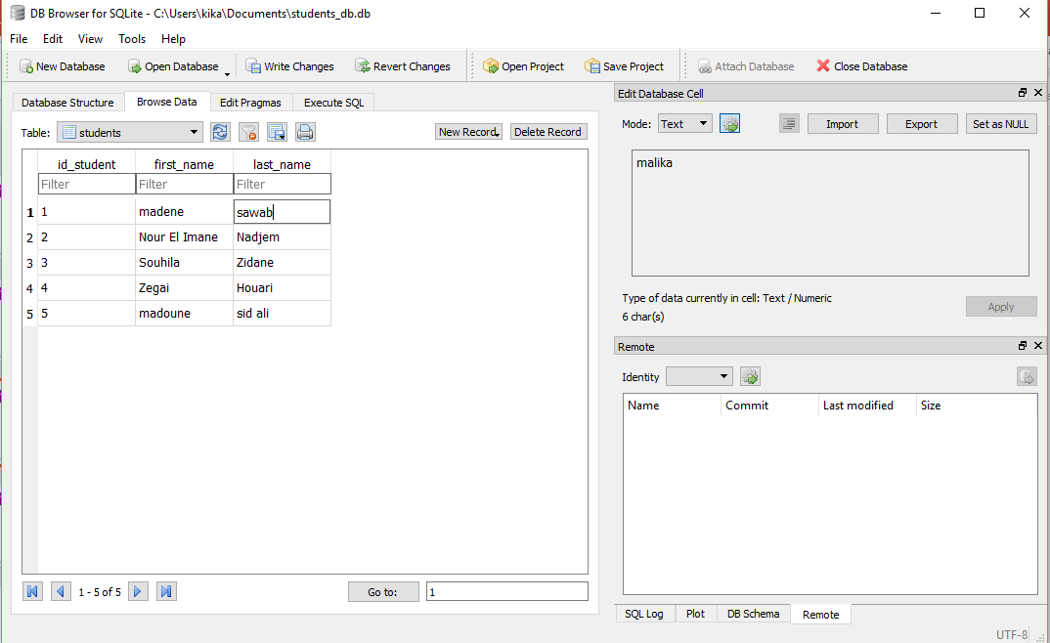
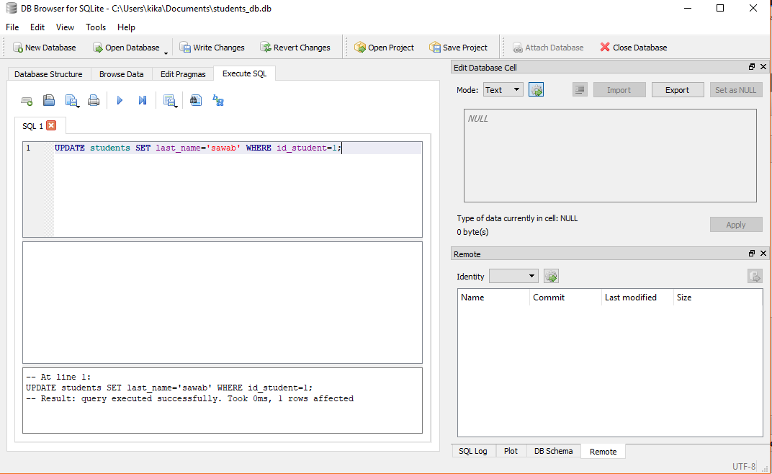
Data Update
DML (Data Manipulation Language)
Par une requête SQL
Directement par l’outil

Slide 28
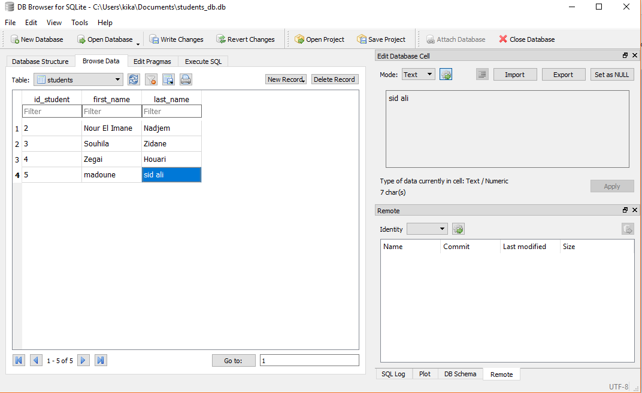
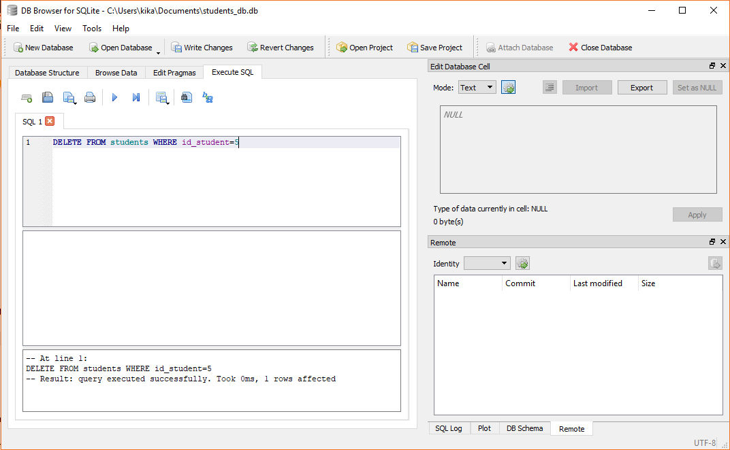
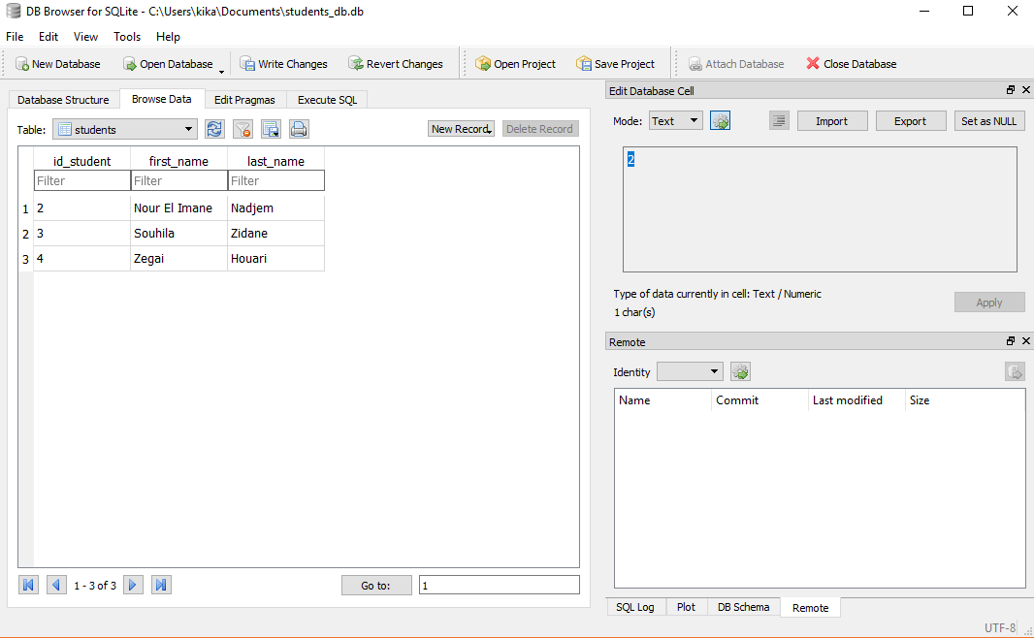
Data Suppression
DML (Data Manipulation Language)
3: taper le bouton supp
2: sélectionner le tuple à supprimer
Ou par requête SQL
Et le tuple est supprimé
1: Visualiser les données

Slide 29
DCL (Data Control Language)
La gestion des droits Dans SQLite est inexistante,
on va bien détailler ce point pour dans la partie « Sécurité & Droits d’accès »

Slide 30
SQLite Languages
We find in this language:
Locks
COMMIT
ROLLBACK
SAVEPOINT
TCL (Transaction Control Language)
Ces derniers seront bien expliquer dans la partie « Transaction »

Slide 31
Importances des Interfaces SGBD
Le SGBD comme toute les entités logicielle nécessite une interface pour :
Access and use the various services and features
Check the correct functioning of the system
System maintenance

Slide 32
Interfaces SQLite ?!!
Existe-t-il un moyen permettant d’accéder aux services d’SGBD SQLite?
Comment peut-on interroger une BDD SQLite ?

Slide 33




Interfaces SQLite
L’utilisation des interfaces interactives
L’utilisation d’interface SQL programmée
L’usage des Formes (écrans saisie / édition )

Slide 34


Utilisation d’Interface Interactive
C’est l’interrogation du SGBD SQLite Via les Commandes
L’utilisation d’outils SQLite comme « BD Browser for SQLite »
L’utilisation du langage SQL à travers la ligne de commande

Slide 35
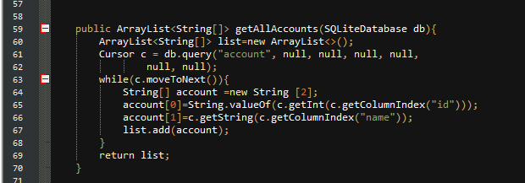
L’utilisation d’interface programmée
C’est l’interrogation du SGBD SQLite Via Un langage de programmation en utilisant SQL
Exemple :
Scan complet de la table Compte en utilisant le langage JAVA sous Android

Slide 36
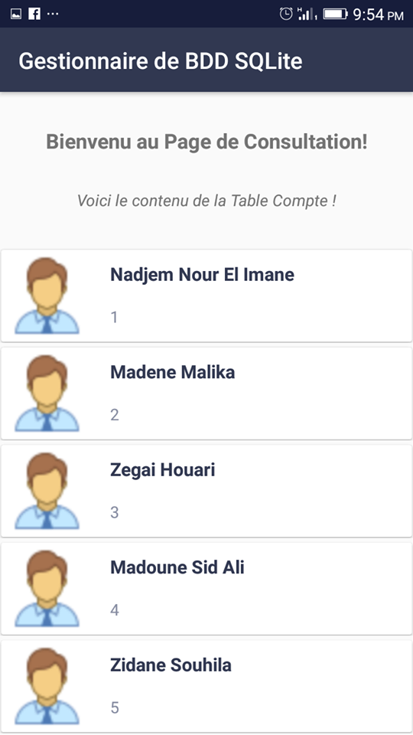
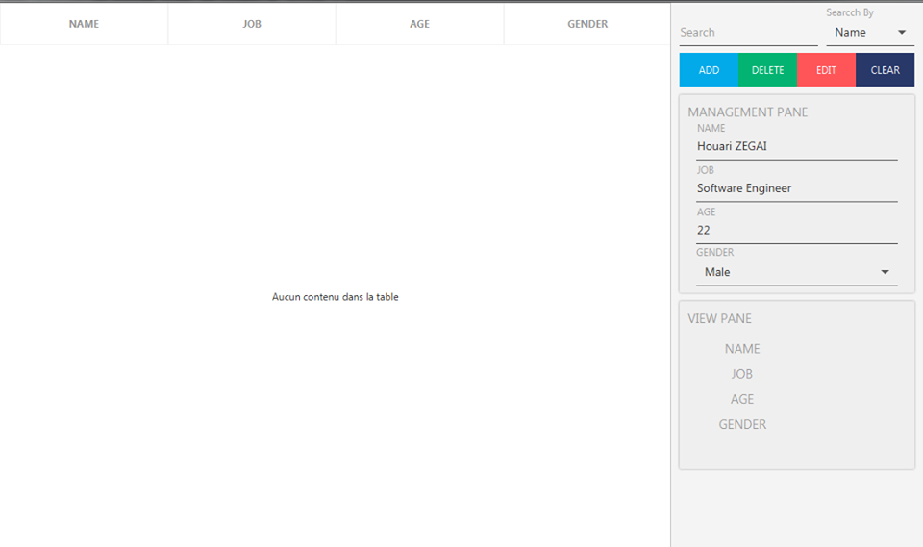
Utilisation des Formes
C’est l’accès au SGBD SQLite Via Une application d’utilisateur final ( UI )

Slide 37
Sécurité & Droits d’accés

Slide 38
Importance de Sécurité dans un SGBD
Assurer la Confidentialité : protection contre le vol d’information par les intrus
Assurer l’intégrité des données
Empêcher l’accès non autorisé ( attaques )

Slide 39


Les Droit d’accès en SQLite
L’SGBD SQLite ne fournis pas un mécanisme de Contrôle et d’attribution des droits d’accès
Le seul Contrôle d’accès est celui qui est fournis par le Système d’exploitation de la machine

Slide 40
Pour quoi l’absence des Droit d’accès en SQLite?
Nombre d’utilisateurs Limité
Considéré comme étant des fichiers structurés du système
Probabilité d’attaque où d’intrusion est très faible

Slide 41
Métadonnées & Transactions

Slide 42
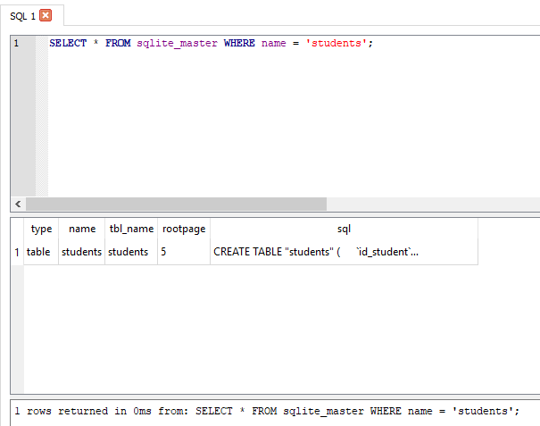
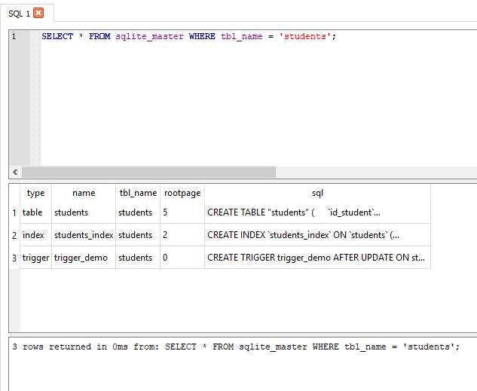
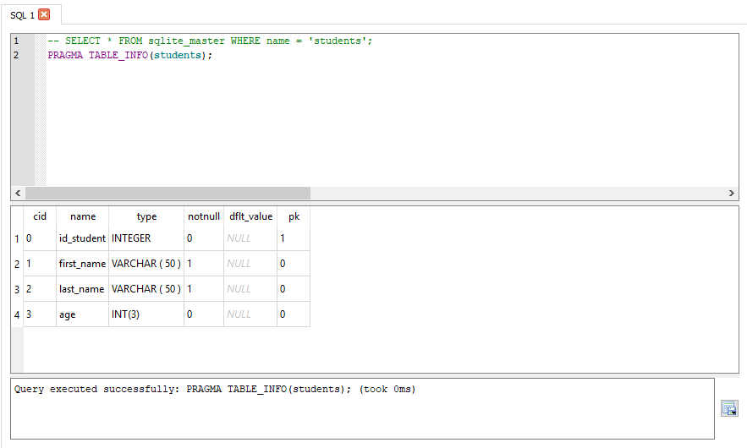
Métadonnées

Slide 43
Les Verrous
Il y a 5 états de verrous, pour chaque état il y a un verrou correspondant (sauf UNLOCKED qui n’a pas besoin de verrou) :
UNLOCKED : Aucune session n’effectue de traitement sur les données de la base.
SHARED : dans cet état, plusieurs sessions peuvent lire les données simultanément, mais pas les écrire.
RESERVED : Une session à la fois maintiens le droit d’écrire sur la base de données, cet état peut coexister avec d’autres états SHARED. Les modifications faites sont mises en cache et ne sont pas réellement écrites sur le disque.

Slide 44
Les Verrous
EXCLUSIVE : Lorsque la session souhaite valider les modifications (ou transactions).
PENDING : Signifie que le processus qui détient le verrou veut écrire dans la base de données dès que possible et attend que tous les verrous SHARED en cours soient effacés pour pouvoir obtenir un verrou EXCLUSIVE.

Slide 45
Les Types de transactions
DEFERRED : Par défaut une transaction est DEFERRED (n’acquiert aucun verrou jusqu'à ce que cela soit nécessaire).
IMMEDIATE : Une transaction IMMEDIATE tente d'obtenir un verrou RESERVED dès que la commande BEGIN est exécutée.
EXCLUSIVE : Une transaction EXCLUSIVE obtient un verrou EXCLUSIVE sur la base de données. Elle garantit qu'aucune autre session n'est active dans la base de données et que vous pouvez lire ou écrire en toute impunité.

Slide 46
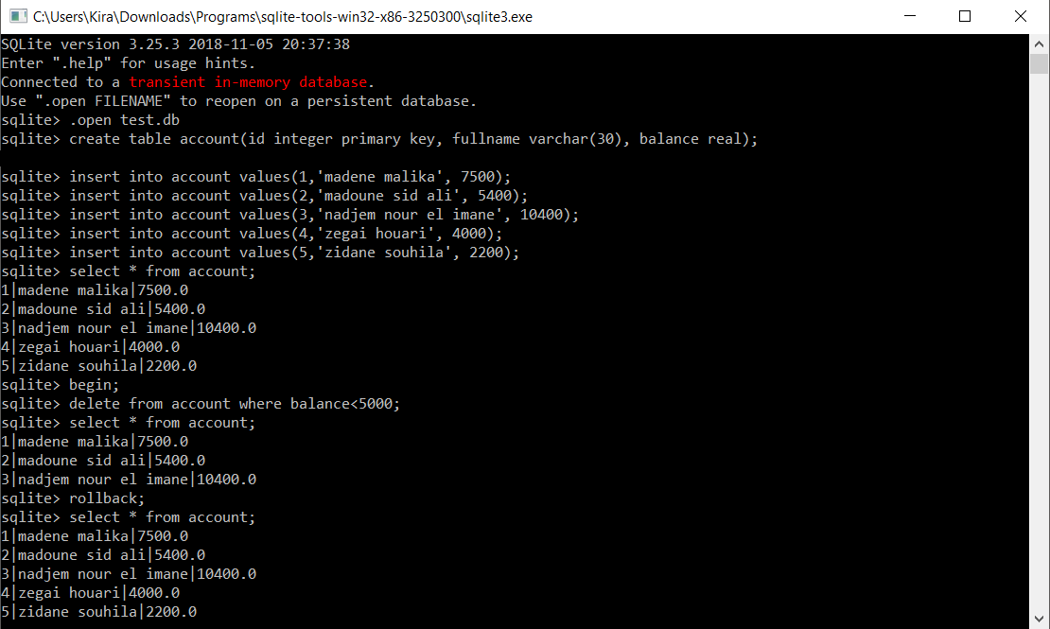
BEGIN et ROLLBACK
Exemple :
Suppression d’un tuple de la table account, puis annulation de la suppression en faisant un rollback

Slide 47
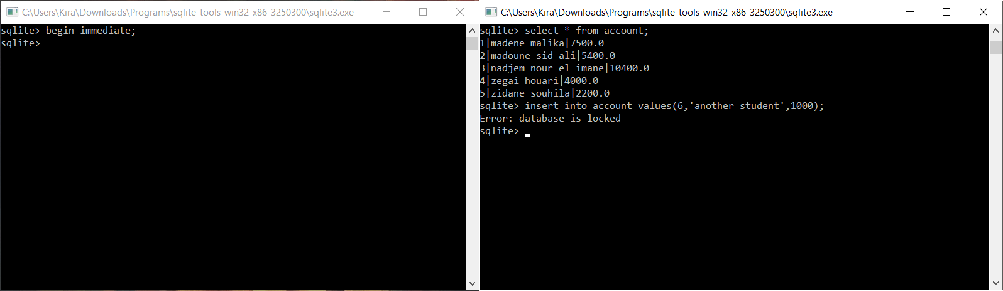
BEGIN IMMEDIATE
Exemple :
Deux sessions simultanément, le verrou écriture est activé
1
2
3

Slide 48
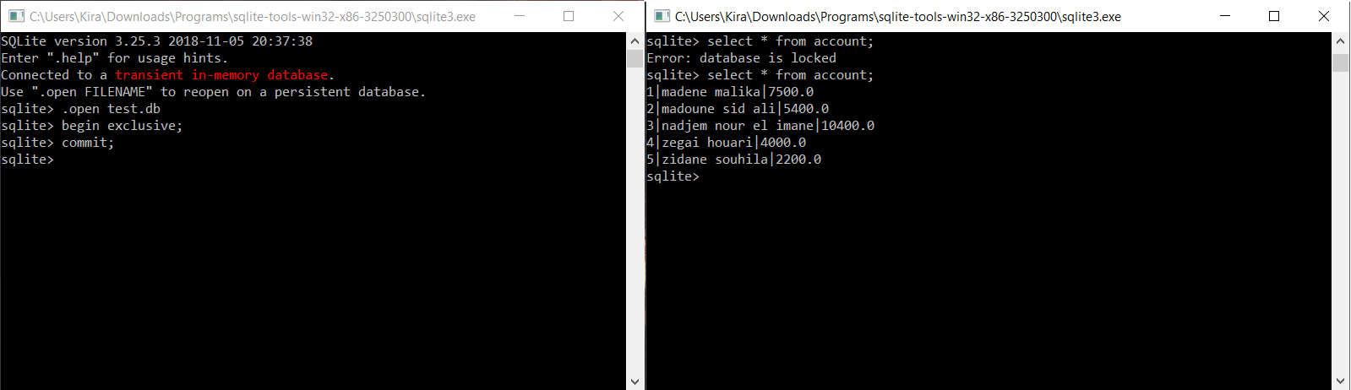
BEGIN EXCLUSIVE et COMMIT
Exemple :
Deux sessions simultanément, les verrous écriture et lecture sont activés
2
1
4
3

Slide 49

SAVEPOINT et ROLLBACK TO
Exemple :
Créer des points de retour avec savepoint, et faire un retour avec rollback to

Slide 50

REPLACE, IGNORE, FAIL, ABORT
Exemple :
Insertion de données qui violent les contraintes d’intégrité

Slide 51

Journalisation avec TRIGGERS
Exemple :
sauvegarde d’un journal de transaction à l’aide d’un trigger.

Slide 52
Avantages & Inconvénients

Slide 53
Avantages
Facile à installer, zéro configuration ou presque
Peut être inclus directement dans une application
Développement et mise en œuvre très rapide
Valable pour tous les langages de programmation populaires (java,c++,PHP…)
Gratuit et Open source

Slide 54
Inconvénients
Impossible de faire des restrictions d’accès fines type grant/revoke
Pas recommandé pour les bases volumineuses

Slide 55
Difficultés rencontrés durant le travail

Slide 56

Merci Pour Votre
Attention
Questions ?

